Slide 1

AMQP protokolo pranešimų eilių valdymo saityno įrankis
Projektą atliko: Mangirdas Kazlauskas, IFF-4/1
Projekto vadovas: doc. dr. Tomas Blažauskas

Slide 2
Veiklos tikslas
Užsakovas – UAB „CID Lietuva“.
Tikslas - palengvinti programuotojų ir testuotojų, kuriančių bei testuojančių komunikaciją pranešimais naudojančias sistemas, darbą, sukuriant pranešimų eilių valdymui skirtą saityno įrankį.

Slide 3
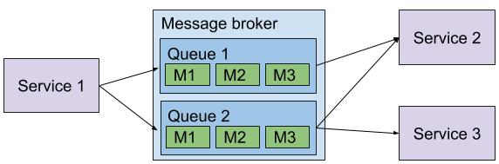
Problematika ir pagrįstumas
Daugėja mikroservisų architektūra grįstų programinės įrangos sprendimų.
Pranešimų eilių valdymui reikalinga papildoma programinė įranga.
Pranešimų skirstytojų suteikiamų sąsajų funkcionalumo neužtenka.
Kai kuriose sistemose naudojamos kelios pranešimų eilių realizacijos.
Universalūs įrankiai yra mokami.

Slide 4
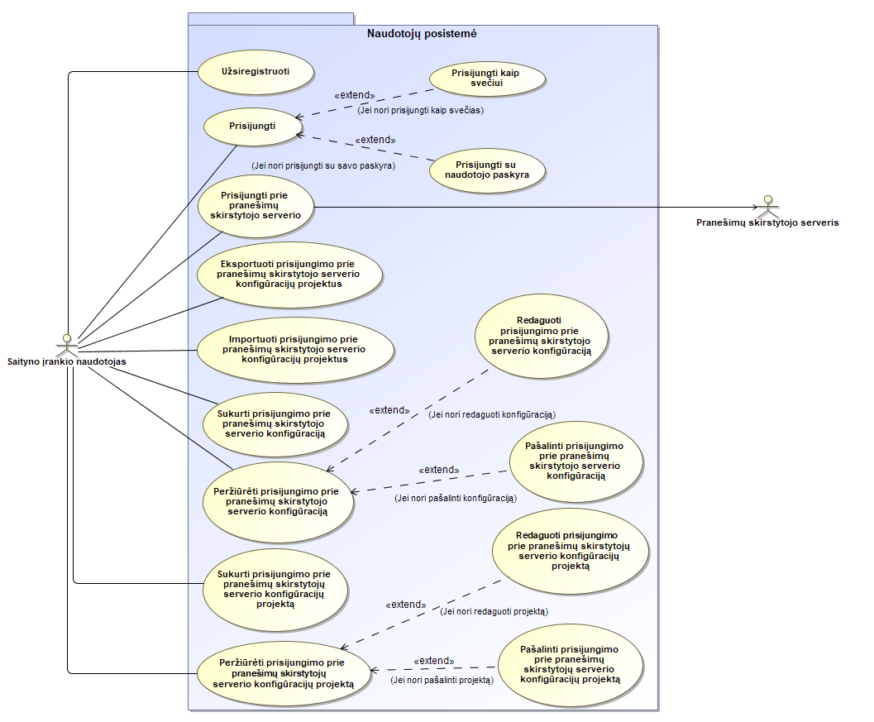
Funkciniai reikalavimai (1/2)

Slide 5
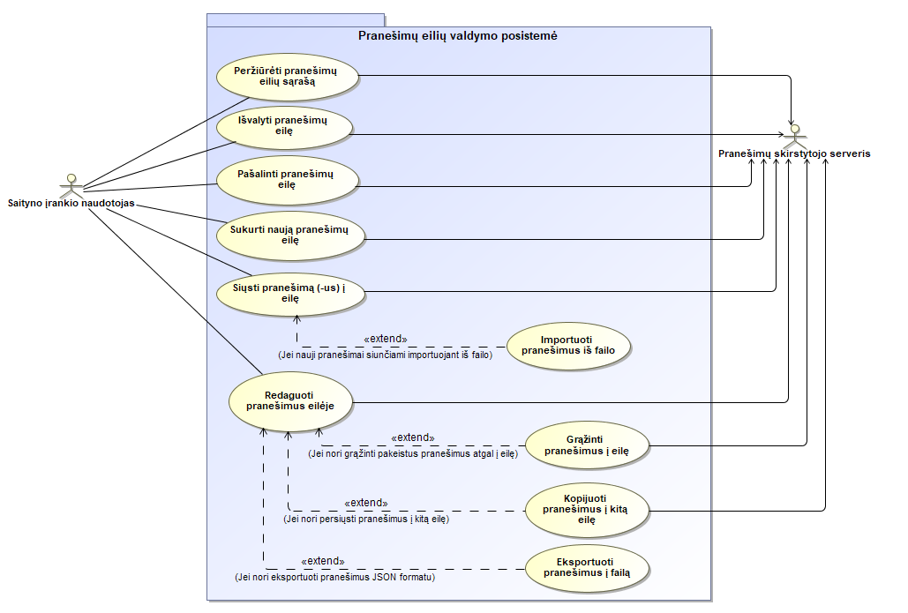
Funkciniai reikalavimai (2/2)

Slide 6
Nefunkciniai reikalavimai
Visi pranešimų eilių valdymo posistemės API metodai turi būti prieinami tik autentifikuotiems naudotojams;
Konfigūracijos duomenys, skirti prisijungti prie pranešimų eilių skirstymo programinės įrangos, duomenų bazėje turi būti saugomi prieš tai juos užšifruojant;
Įrankis turi turėti testavimo ir produkcijos aplinkas tiek saityno programos, tiek serverio pusės dalies kodo talpinimui bei vykdymui;
Įrankio diegimui į testavimo bei produkcijos aplinkas turi būti paruošti automatinio diegimo scenarijai.

Slide 7









Naudotos technologijos

Slide 8
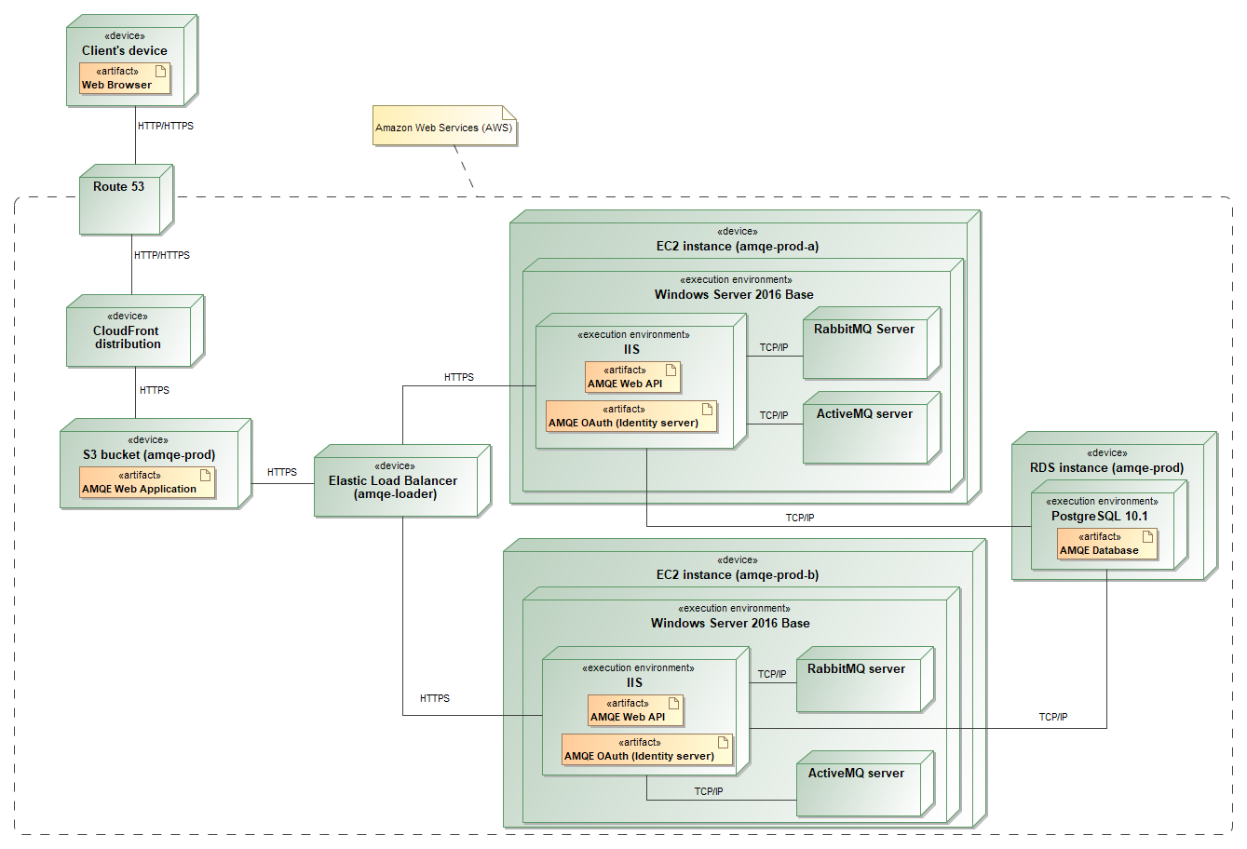
AMQE diegimo diagrama

Slide 9
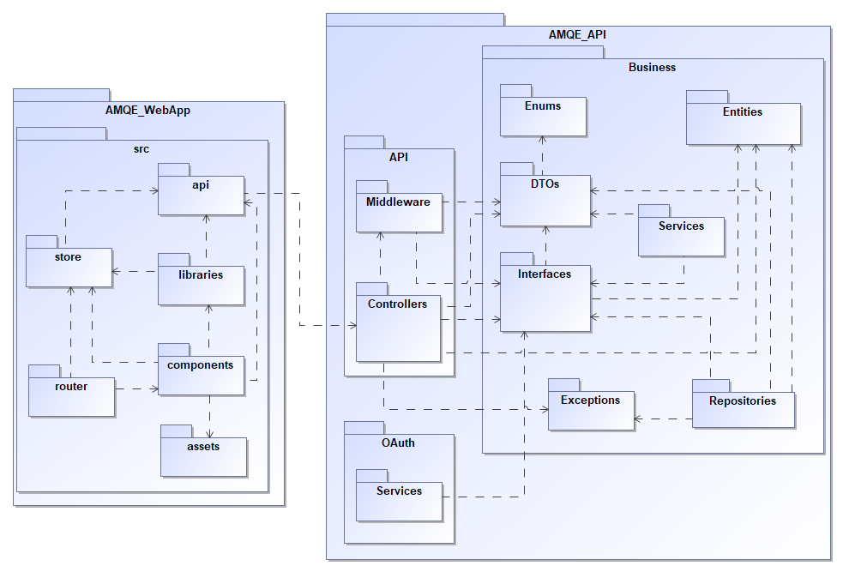
AMQE paketų diagrama

Slide 10
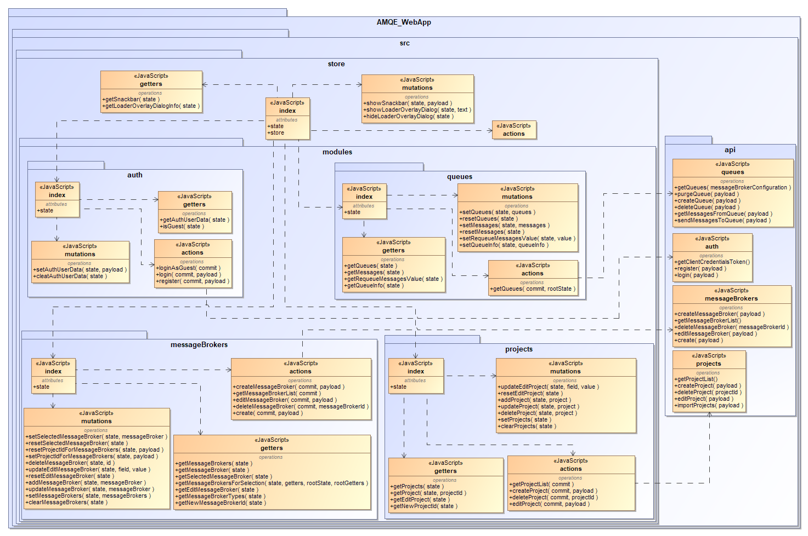
Saityno programos būsenos valdymo klasių diagrama

Slide 11
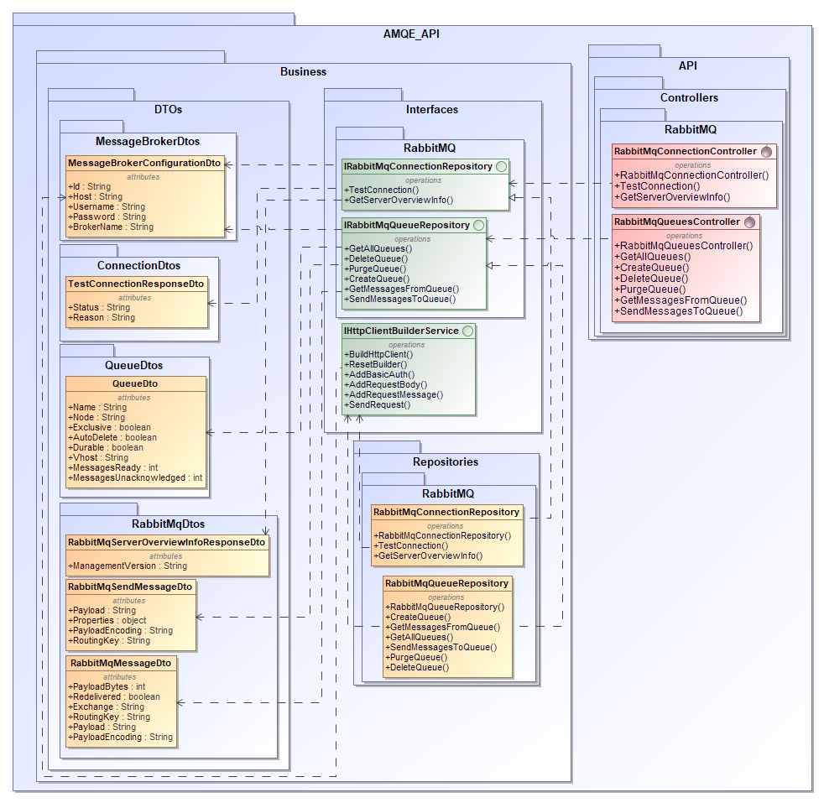
RabbitMQ klasių diagrama

Slide 12
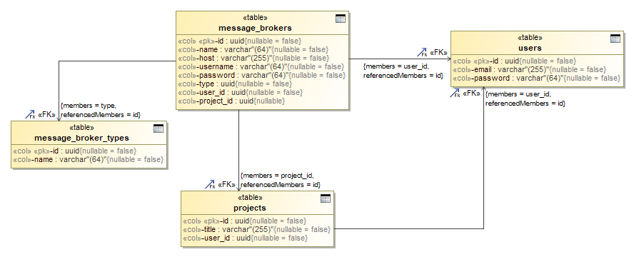
AMQE duomenų bazės schema

Slide 13
Testavimo strategija
Statinė kodo analizė.
Saityno programos ir serverio pusės dalies kodo kokybės užtikrinimui.
Automatinis testavimas.
107 automatiniai vienetų testai, pasiektas 99% API valdiklių kodo padengimas.
Rankinis testavimas.
Saityno programai – Gherkin sintakse aprašyti vykdymo scenarijai.
Serverio pusės kodui – siunčiant užklausas į API.

Slide 14
Išvados ir rezultatai (1/2)
Rinkoje yra mažai universalių pranešimų eilių valdymo įrankių, todėl nuspręsta kurti tokį, kuris apjungtų RabbitMQ bei ActiveMQ pranešimų skirstytojus.
RabbitMQ ir ActiveMQ pranešimų skirstytojų analizės metu įgytos žinios buvo panaudotos projektuojant bei realizuojant šias realizacijas apjungiantį įrankį.
Iteracinis programinės įrangos kūrimo procesas padėjo identifikuoti galimas atskirų komponentų realizacijos klaidas ateityje.
Įrankio serverio pusės dalies projektavimo metu įsigilinta į sluoksniuotosios architektūros šabloną, projektavimo pavyzdžius.

Slide 15
Išvados ir rezultatai (2/2)
Serverio pusės dalies valdiklių kodo padengimas automatiniais testais sumažino atsirandančių klaidų tikimybę plečiant įrankio funkcionalumą.
Ateityje numatoma įrankį tobulinti, išplečiant jo funkcijų spektrą bei integruojant kitas pranešimų eilių realizacijas.
Sukurtas įrankis sėkmingai naudojamas įmonės programuotojų bei testuotojų.

Slide 16
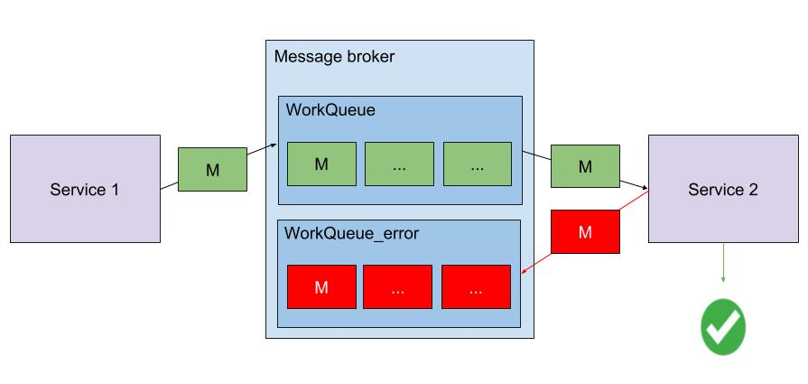
Demonstracija

